Slide 1
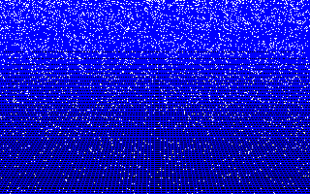
Gravitatie en kosmologie
FEW cursus
Jo van den Brand & Jeroen Meidam
ART: 5 november 2012

Slide 2
Inhoud
Inleiding
  Overzicht
Klassieke mechanica
  Galileo, Newton
  Lagrange formalisme
Quantumfenomenen
  Neutronensterren
Wiskunde I
  Tensoren
Speciale relativiteitstheorie
  Minkowski
  Ruimtetijd diagrammen
Wiskunde II
  Algemene coordinaten
  Covariante afgeleide
Algemene relativiteitstheorie
  Einsteinvergelijkingen
  Newton als limiet
Kosmologie
  Friedmann
  Inflatie
Gravitatiestraling
  Theorie
  Experiment

Slide 3




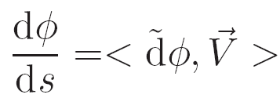



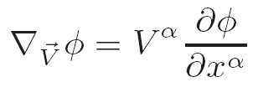


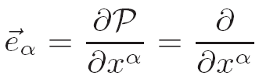
Kromlijnige coördinaten
t
Afgeleide scalair veld
f(t₂)
2
f(t₁)
1
raakvector (tangent vector)
De waarde van de afgeleide van f in de richting
Afgeleide van scalair veld langs raakvector

Slide 4
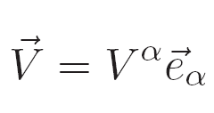
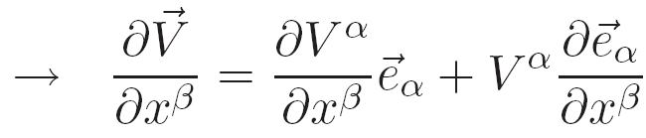
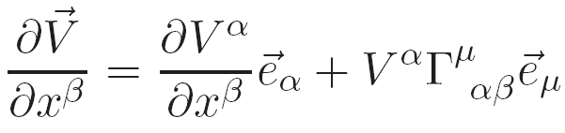
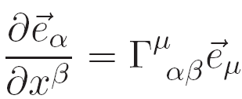
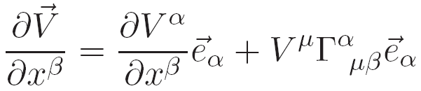
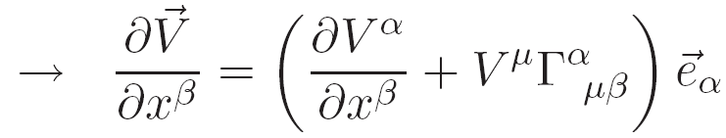


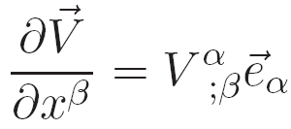
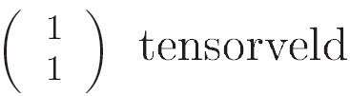


Tensorcalculus
Afgeleide van een vector
a is 0 - 3
stel b is 0
Notatie
Covariante afgeleide
met componenten

Slide 5
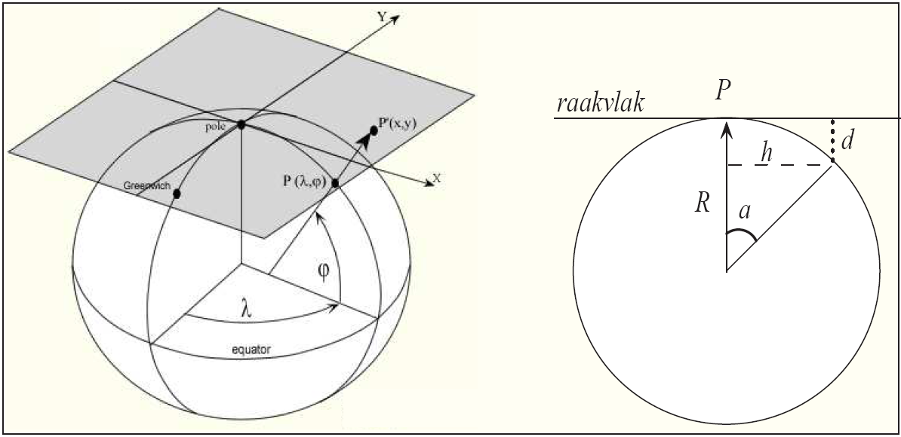

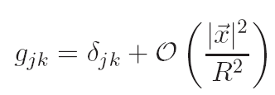
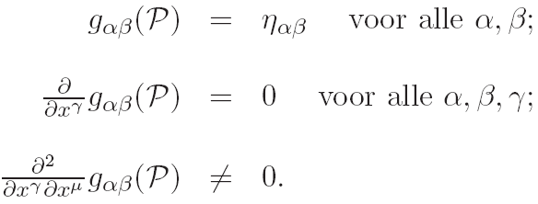

Lokaal lorentzframe – LLF
We bespreken in het volgende de gekromde ruimtetijd
Op elke gebeurtenis P in ruimtetijd kunnen we een LLF kiezen:
- we zijn vrij-vallend (geen effecten van gravitatie volgens equivalentieprincipe)
- in LLF geldt de minkowskimetriek
Lokaal euclidisch
LLF in gekromde ruimtetijd
Op elk punt is raakruimte vlak

Slide 6
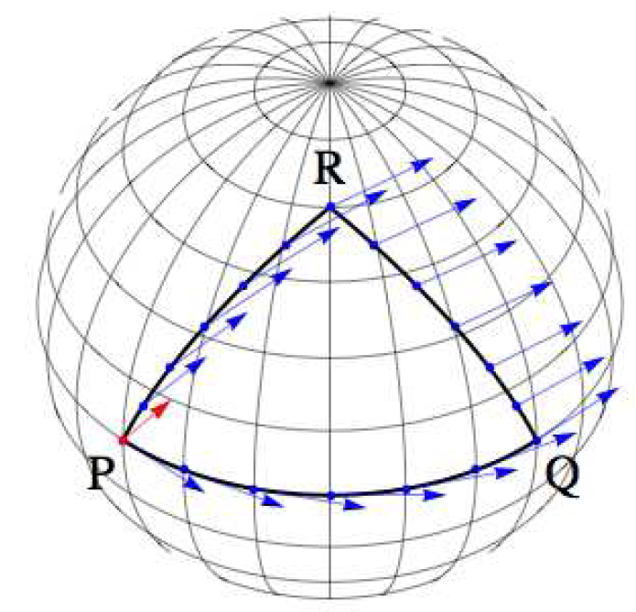




Kromming en parallel transport
Parallelle lijnen snijden in een gekromde ruimte (Euclides vijfde postulaat geldt niet)
Parallel transporteren van een vector
- projecteer raakvector na elke stap op het lokale raakvlak
- rotatie hangt af van kromming en grootte van de lus
Wiskundige beschrijving
- interval PQ is curve met parameter
- vectorveld bestaat op deze curve
- raakvector aan de curve is
- we eisen dat in een LLF de componenten van
constant moeten zijn
Parallel transporteren

Slide 7
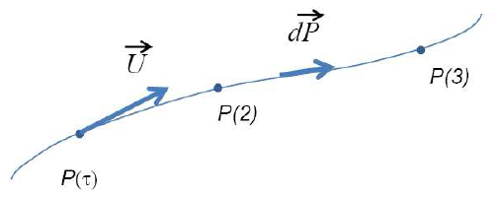


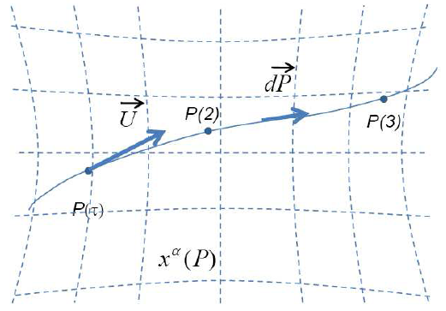
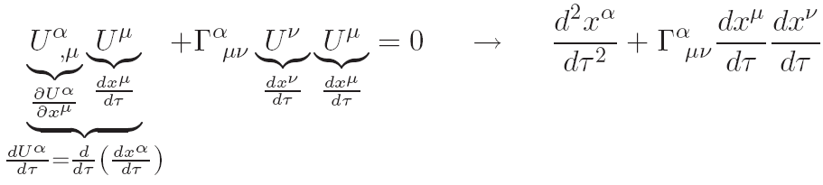





Geodeten
Parallel transporteren
Geodeet: lijn, die zo recht als mogelijk is
Componenten van de viersnelheid
Geodetenvergelijking
Vier gewone tweede-orde differentiaalvergelijkingen voor de coördinaten en
Gekoppeld via de connectiecoëfficiënten
Twee randvoorwaarden
Ruimtetijd bepaalt de beweging van materie

Slide 8
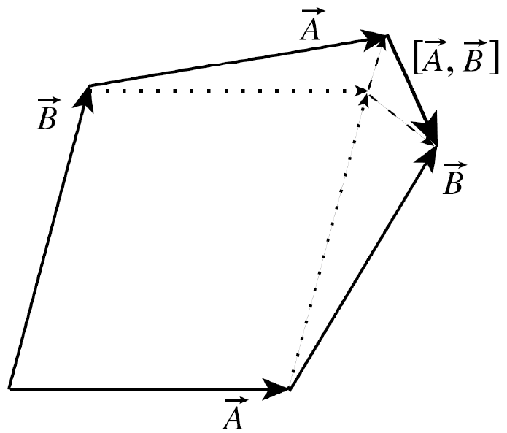







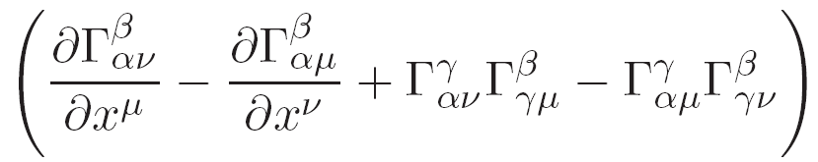
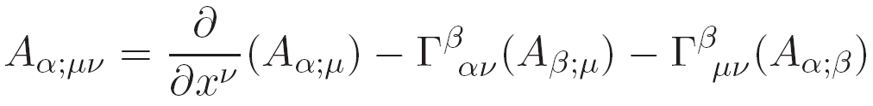
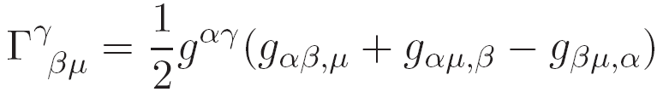
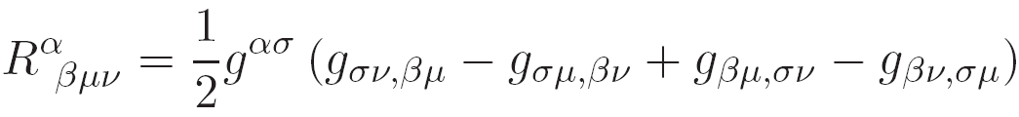
Riemanntensor
Beschouw vectorvelden en
Transporteer langs
Vector verandert met
Transporteer langs
Beschouw de commutator
Commutator is een maat voor het niet sluiten
Krommingstensor van Riemann meet het niet sluiten van dubbele gradiënten
Beschouw vectorveld

Slide 9


Riemanntensor: eigenschappen
Metrische tensor bevat de informatie over intrinsieke kromming
Eigenschappen Riemanntensor
Antisymmetrie
Symmetrie
Bianchi identiteiten
Onafhankelijke componenten: 20
Krommingstensor van Ricci
Riccikromming (scalar)
Huiswerkopgave om dit alles te demonstreren
Beschrijving van het oppervlak van een bol

Slide 10
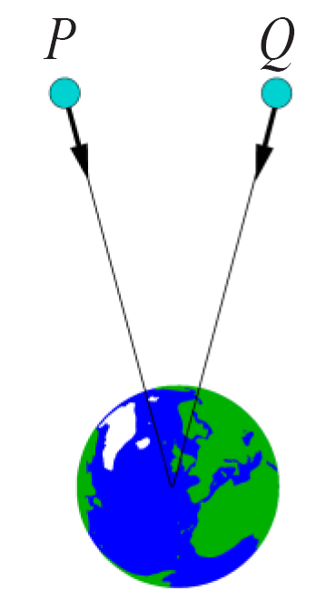

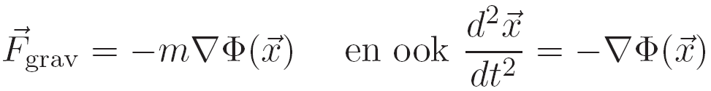

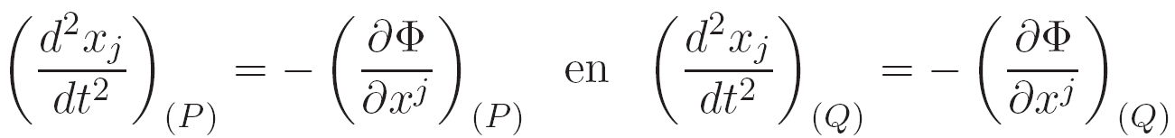

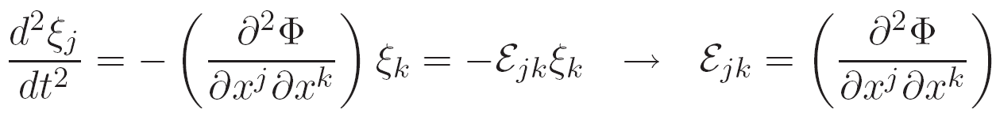
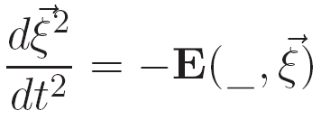
Getijdenkrachten
Laat een testdeeltje vallen. Waarnemer in LLF: geen teken van gravitatie
Laat twee testdeeltjes vallen. Waarnemer in LLF: differentiële gravitatieversnelling: getijdenkracht
Volgens Newton
Definieer
Gravitationele getijdentensor

Slide 11
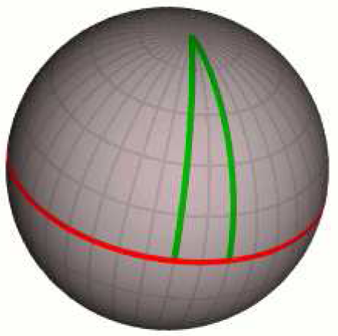

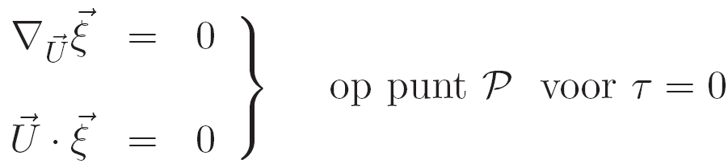



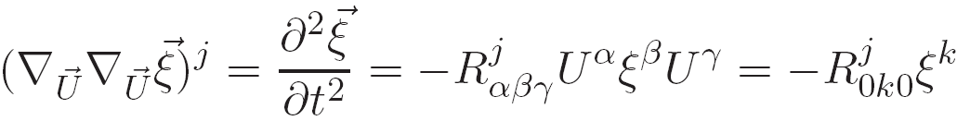
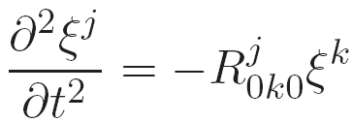
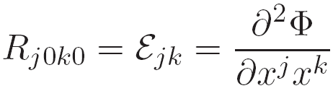
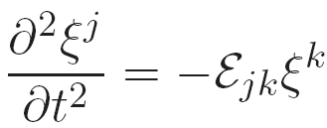

Einsteinvergelijkingen
Twee testdeeltjes zijn initieel parallel
t
Door kromming van ruimtetijd bewegen ze naar elkaar toe
Initieel in rust
Op geldt
Tweede-orde afgeleide ongelijk aan nul vanwege kromming
P
Q
x
Er geldt
Volgt uit
Beschrijft relatieve versnelling
Newton

Slide 12






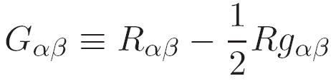

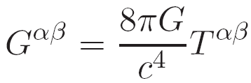

Einsteinvergelijkingen
Wellicht verwachten we dat geldt
Echter geen tensorvergelijking (geldig in LLF)
Wellicht dient te gelden
Einstein 1912 – fout
tensor
scalar
Stelsel van 10 p.d.v. voor 10 componenten van
Probleem:
Vrije keuze:
Einsteintensor
Bianchi identiteiten
Energie – impuls tensor
Einsteinvergelijkingen
Materie vertelt ruimtetijd hoe te krommen

Slide 13




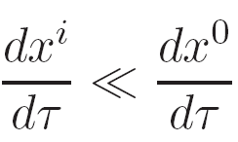
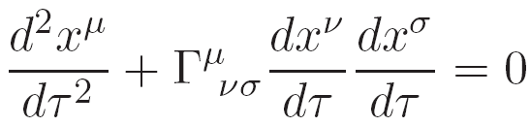
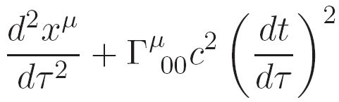
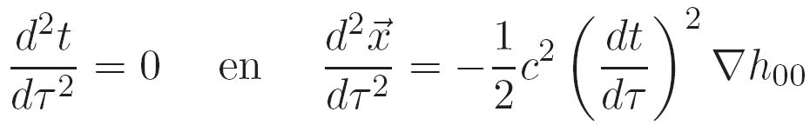
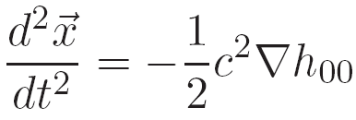
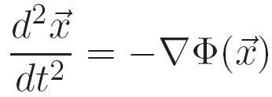

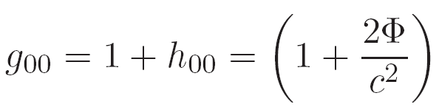





Zwakke gravitatievelden
ART gaat over in SRT voor LLF
Zonder gravitatie geldt de minkowskimetriek
Voor zwakke gravitatievelden geldt
Neem aan dat metriek stationair is
Neem aan het deeltje langzaam beweegt
Wereldlijn van vrij-vallend deeltje
=0
Christoffelsymbool
Metriek stationair
Newtoniaanse limiet van ART
Newton
Aarde
Zon
Witte dwerg

Slide 14


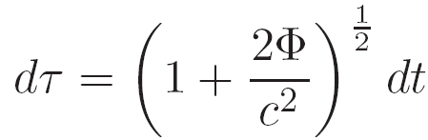
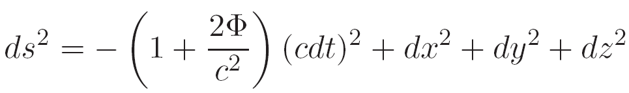
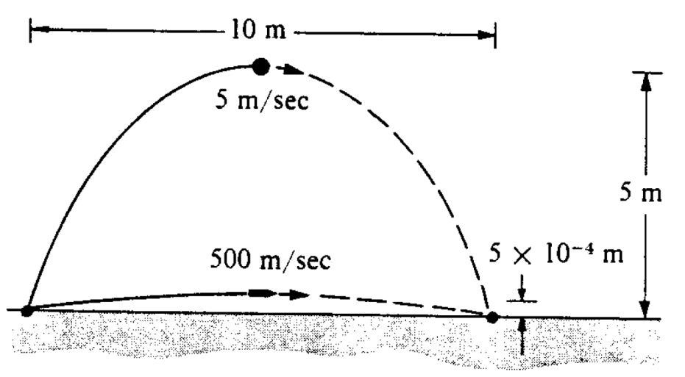
Kromming van de tijd
Ruimtetijdkromming zorgt voor kromming van de tijd
Klok in rust
Tijdinterval tussen twee tikken
Ruimtetijdinterval
Beschrijft banen van deeltjes in ruimtetijd
Baan van een bal en een kogel
Ruimtelijke kromming is zeer verschillend

Slide 15
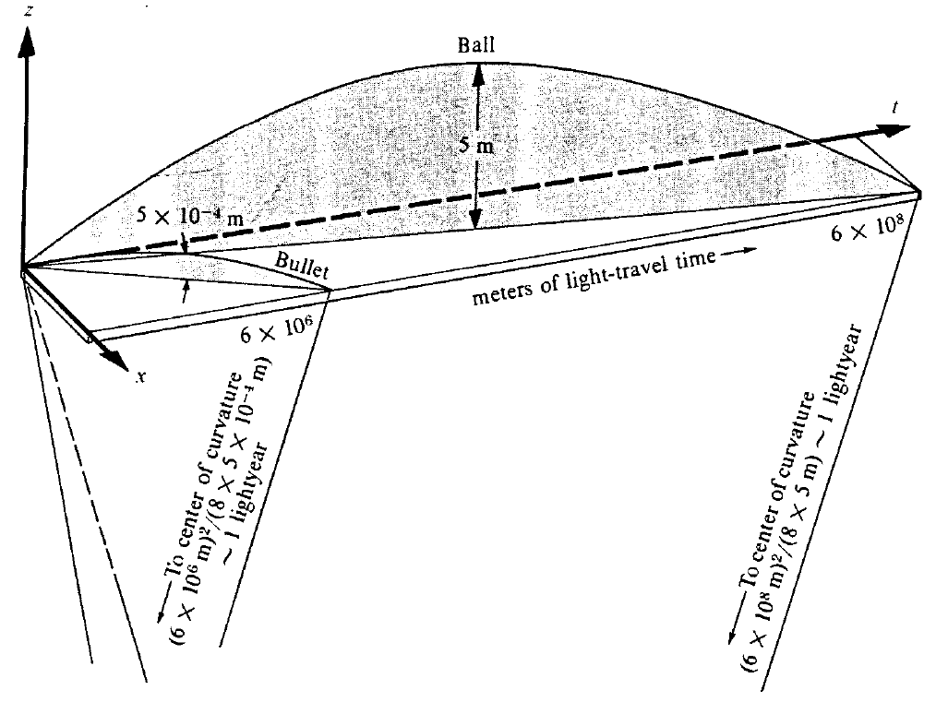
Kromming in ruimtetijd
In werkelijkheid zijn de banen (geodeten) volledig recht, en is ruimtetijd gekromd

